Slide 1
ПСИХОЛОГО-ПЕДАГОГИЧЕСКОЕ СОПРОВОЖДЕНИЕ УЧАСТНИКОВ ОБРАЗОВАТЕЛЬНОГО ПРОЦЕССА В ГАПОУ СО «КРАСНОУФИМКИЙ АГРАРНЫЙ КОЛЛЕДЖ»

Slide 2
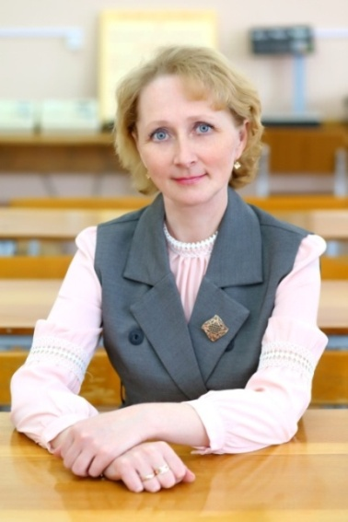
Оксана Геннадьевна Огородова
ГАПОУ СО «Красноуфимский аграрный колледж»
Стаж работы 25 лет
В данной должности 24 года
В данном образовательном
учреждении 13 лет
Образование высшее
Международная Академия психологических наук по специальности 02.04.00 квалификация «Практический психолог» 1998 год
ГОУ ВПО «Уральский государственный технический университет –УПИ
им. первого Президента России Б.Н.Ельцина» - Менеджер по специальности «Управление персоналом» 2009 год
Квалификационная категория высшая
ПЕДАГОГ - ПСИХОЛОГ

Slide 3
Нормативно-правовые документы, регламентирующие деятельность педагога-психолога
- Локальные акты организации
- Организационно – методическая документация
- Законодательно-правовые акты и
нормативные документы

Slide 4
Цель деятельности
Осуществление психолого-педагогического сопровождения обучающихся
ГАПОУ СО «Красноуфимский аграрный колледж» и формирование
психологической компетентности участников образовательного процесса
Основные направления работы
Обучение навыкам дальнейшей социализации в профессиональной деятельности
Психологическое сопровождение
учебно – воспитательного процесса
Участие в деятельности по сохранению и укреплению психологического здоровья
Формирование навыков конструктивного взаимодействия

Slide 5
Задачи
Выявлять и оказывать психологическую помощь детям, имеющим трудности в обучении и воспитании
Развивать навыки управления эмоциями и эмоциональным состоянием, навыки адекватного поведения в различных ситуациях
Проводить психопрофилактическую работу с детьми «группы риска» и их родителями
Содействовать формированию ценностей здоровья и безопасного поведения
Создавать условия для повышения учебной мотивации
Способствовать сохранению и укреплению психологического здоровья студентов в период адаптации
Развивать навыки управления эмоциями и эмоциональным состоянием, навыки адекватного поведения в различных ситуациях
Формировать стремление к конструктивному взаимодействию с людьми независимо от многообразия проявлений их индивидуальности, умения находить способы сотрудничества в различных ситуациях
Содействовать развитию навыков принятия и исполнения решений
Работать над развитием социально-значимого комплекса жизненно-важных навыков для реализации себя, как специалиста

Slide 6
Взаимодействие субъектов образовательного процесса
Педагог-психолог
Социальный
педагог
Преподаватели
Медицинский
работник
Классные
руководители
Администрация
Сотрудники
Воспитатели общежития
обучающиеся

Slide 7
Работа с обучающимися (индивидуальные и групповые)
Консультирование
Диагностика
Профилактика
Коррекционно – развивающая работа
Просвещение

Slide 8
Индивидуальное консультирование
- Классные руководители и преподаватели (рекомендации по организации учебного и воспитательного процесса, как с группой, так и с отдельными студентами)
- Личного характера
Участие в заседаниях метод объединения классных руководителей
Выступление на педагогических советах
Работа с молодыми педагогами
Работа с педагогами

Slide 9
Информационная безопасность в сети Интернет и профилактика суицидов несовершеннолетних
Конфликты и способы их разрешения
Мониторинг страниц в соц. сетях. На что обращать внимание?
Сниффинг, как форма токсикомании,
распространяющаяся среди несовершеннолетних
Признаки суицидального поведения. Возможные риски. Алгоритм действий при обнаружении признаков суицидального поведения
Буллинг и его последствия!
Необходимость ежедневного наблюдения за психо-эмоциональным состоянием обучающихся
На какие признаки обращать внимание
Стресс в сессионный период
Профилактика деструктивного поведения среди несовершеннолетних, признаки саморазрушающего поведения. Алгоритм действий при выявлении признаков поведения.
Возрастные особенности подросткового и младшего юношеского возраста
Участие в заседаниях метод объединения классных руководителей

Slide 10
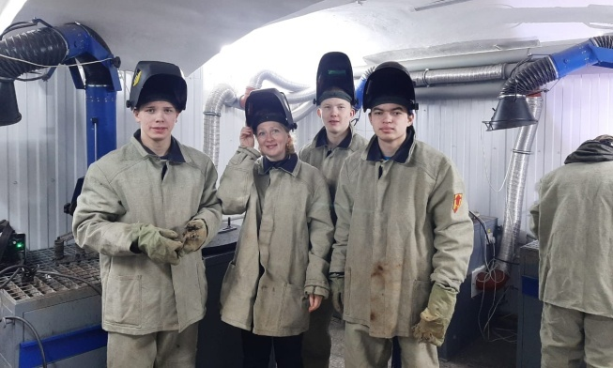
Индивидуальное консультирование
Участие в работе «Школы молодого педагога»
Посещение занятий
Работа с молодыми педагогами

Slide 11
Работа с родителями
Индивидуальное консультирование
(57-64 в год)
Организация помощи в период адаптации
-Детско-родительские отношения
-Разрешение конфликтных ситуаций
-Как помочь преодолеть неуспешность?
-Уровень адаптации, причины неуспешности. Рекомендации
-Самоповреждающее и суицидальное поведение
Что должен знать родитель?
-Буллинг!!! Как быть?
-Права и обязанности родителей
-Возрастные особенности
-Развитие общих компетенций. Чем можем помочь?
-Информационная безопасность в сети Интернет
Участие и проведение групповых собраний
Участие в проведении общих родительских собраний
Информационная безопасность в сети Интернет и профилактика суицидов среди несовершеннолетних

Slide 12
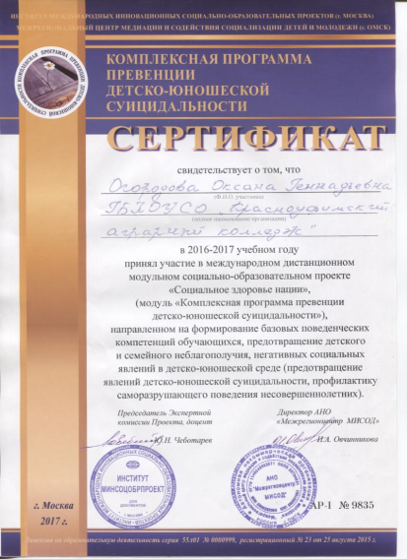
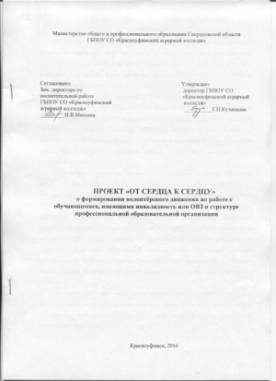
Социальные проекты
Международный модульный социально-образовательный проект «Социальное здоровье нации» - модуль «Комплексная программа превенции детско-юношеской суицидальности»
(2016-2017 год)
Проект «От сердца к сердцу» о формировании волонтёрского движения по работе с обучающимися, имеющими инвалидность или ОВЗ в структуре профессиональной образовательной организации

Slide 13
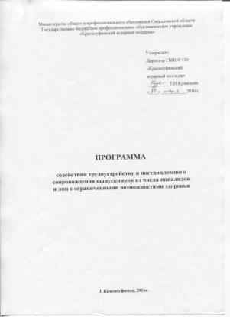
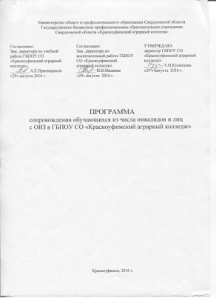
Сопровождение обучающихся из числа лиц с ОВЗ и инвалидов
Программа сопровождения обучающихся из числа инвалидов и лиц с ОВЗ в ГАПОУ СО «Красноуфимский аграрный колледж»
Проект «От сердца к сердцу» о формировании волонтёрского движения по работе с обучающимися, имеющими инвалидность или ОВЗ в структуре профессиональной образовательной организации
Программа содействия трудоустройству и постдипломного сопровождения выпускников из числа инвалидов и лиц с ОВЗ

Slide 14
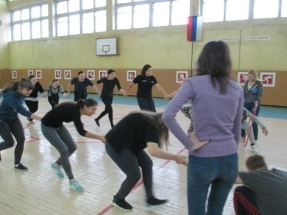
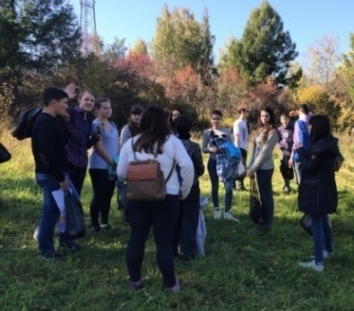
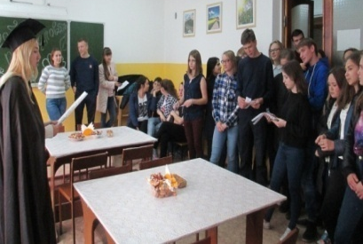
Эффективные формы и методики психологического сопровождения обучающихся
Методики, рекомендуемые Министерством просвещения РФ
предназначенные для выявления латентной и явной
рискогенности социально-психологических условий,
формирующих психологическую готовность к аддиктивному поведению, с использованием компилированных и модифицированных вопросов методик Г.Айзенка, Ч.Спилбергера, В.В. Бойко
Методические рекомендации по профилактике суицидального
поведения, одобренные Министерством образования и науки РФ
Проективные методики «Несуществующее животное»,
«Дом, дерево, человек», адаптированная методика Люшера
Игровое моделирование социальных ситуаций К. Фопеля
Методы тренинговой работы Л.Ф.Анн, А.В.Микляевой
Имитационное моделирование Х.Корнелиуса и Ш.Фэйра
Арт-терапия
Психотехнические игры

Slide 15
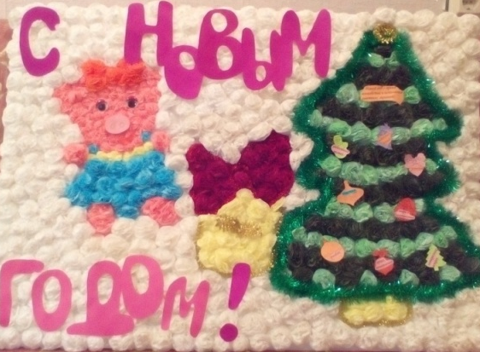
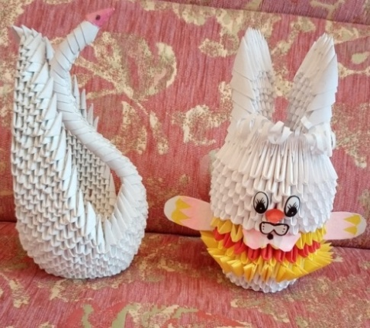
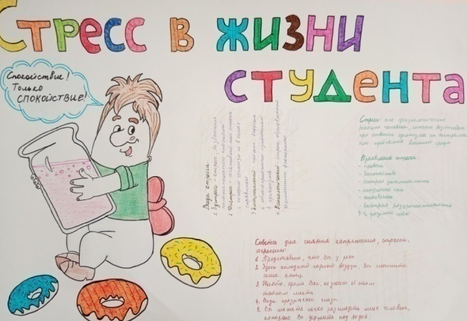
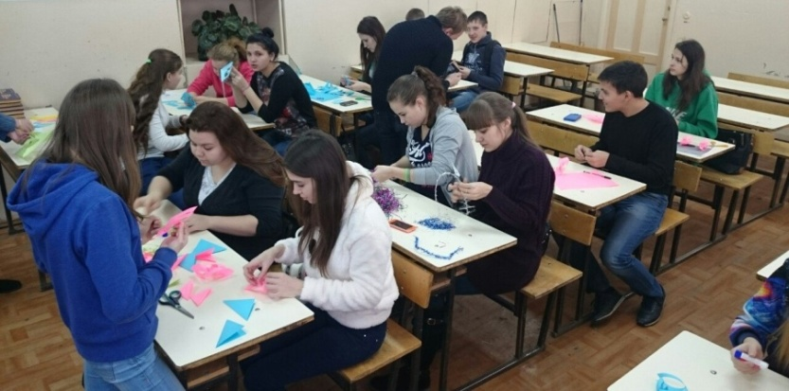
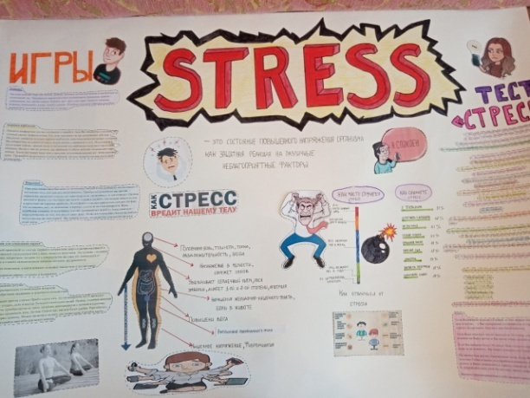
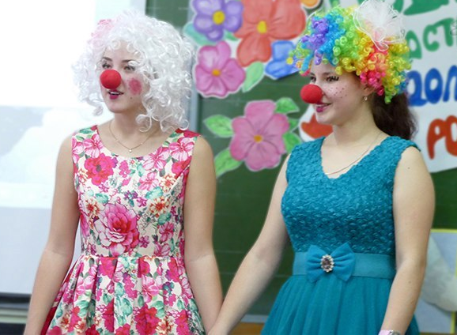
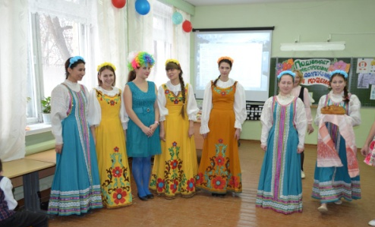
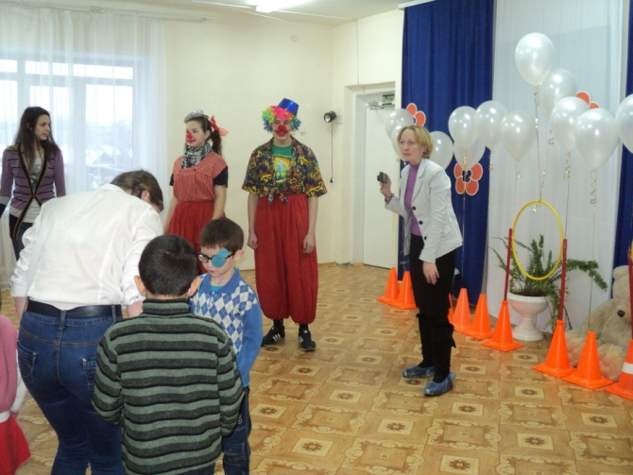
Арт - терапия
.
Танцевальная терапия
Оригами - терапия
Сказкотерапия
Изотерапия

Slide 16
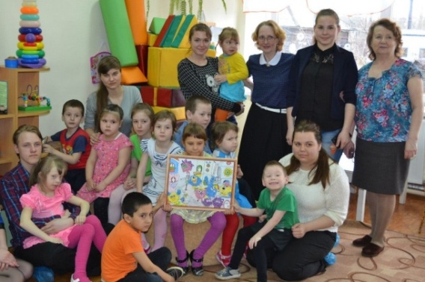
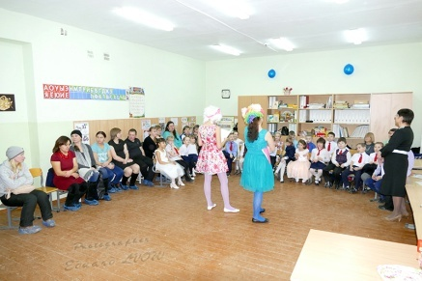
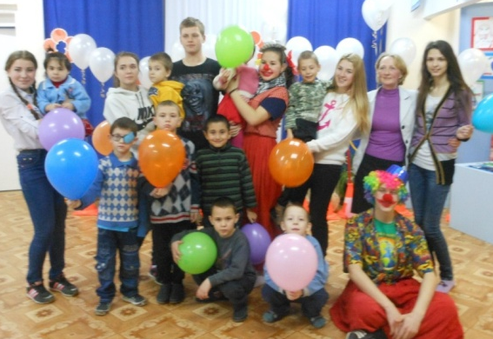
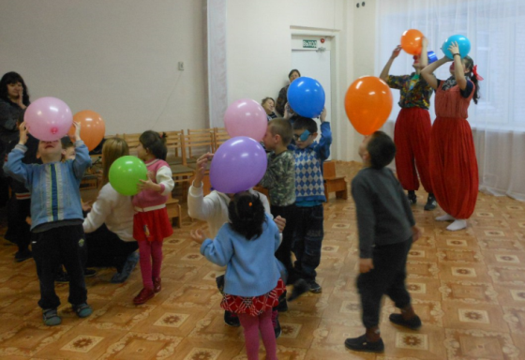
Волонтёрство, как компонент укрепления духовно-нравственного здоровья и профилактика кризисных состояний, одиночества и депрессии

Slide 17
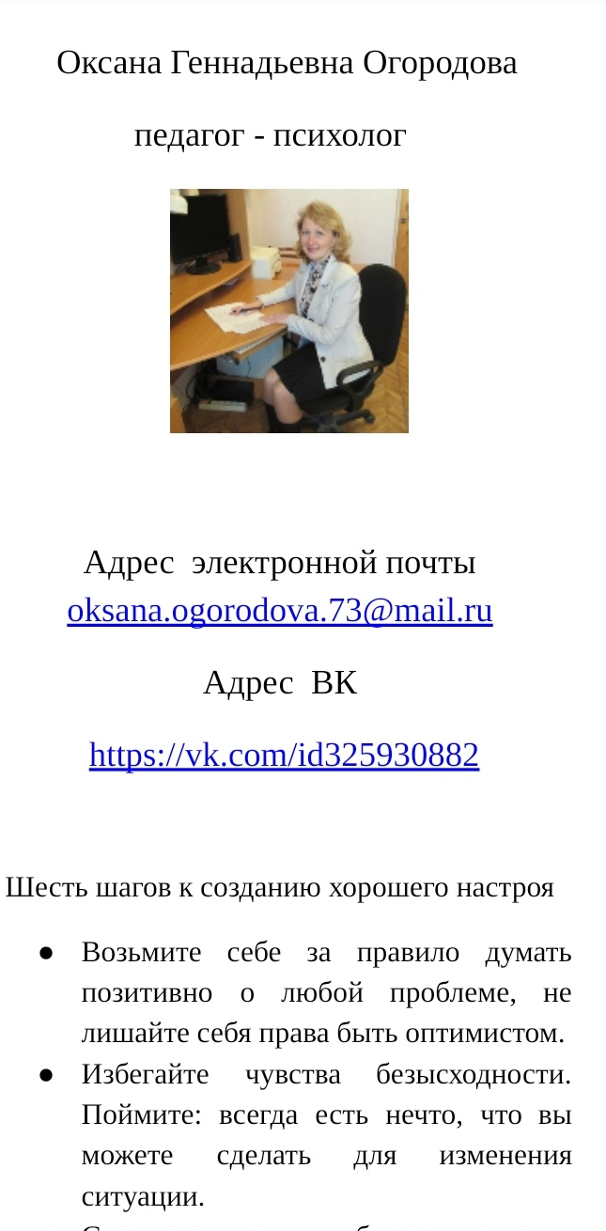
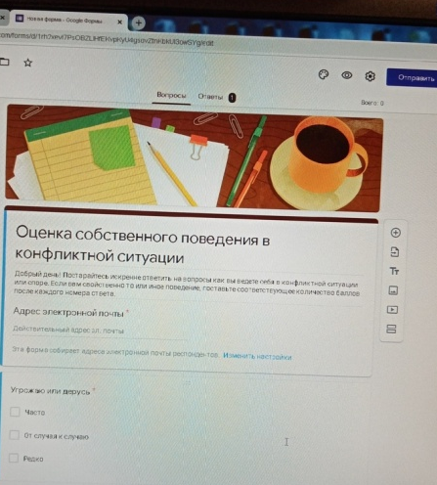
Информационно
Страничка психолога
Сайт (библиотека) «Центр психолого-педагогической,
медицинской и социальной помощи «Ладо»
http://centerlado.ru/biblioteka_
3/profilaktika-suicidov-nesovershennoletnih/
Страница ВК «Педагог – психолог СПО»
https://vk.com/topic-59899136_38827497

Slide 18
Свидетельства общественного признания профессиональных успехов
Почетная грамота Министерства общего и профессионального образования СО за успехи в профессиональной деятельности, многолетний добросовестный труд. Приказ от 30.04.2015 г
Почётная грамота Совета директоров образовательных организаций СПО СО за большой вклад в дело подготовки специалистов со средним профессиональным образованием в связи со 140 – летним юбилеем ГБОУ СПО СО «Красноуфимский аграрный колледж»
Благодарственное письмо ФГБОУ ВО Уральский государственный экономический университет выражает благодарность и искреннюю признательность за поддержку талантливых студентов
Благодарственное письмо за участие в городской акции «Наше условие – долой сквернословие»
Благодарственное письмо за подготовку победителя Регионального этапа Всероссийской олимпиады профессионального мастерства обучающихся по специальностям СПО СО по укрупнённой группе специальностей 35.00.00
Благодарность за сотрудничество в рамках благотворительной акции
«10 000 добрых дел в один день и проведение развлекательной программы для детей, оказавшихся в трудной жизненной ситуации

Slide 19
Участие в конкурсах
Участие в профессиональных
конкурсах и олимпиадах
Третья Олимпиада педагогов «Современное образование, на базе АНО ДПО Инновационный образовательный центр повышения квалификации и переподготовки «Мой университет» 2 место
Международное тестирование по психологии, проводимое на Международном образовательно-просветительском портале «ФГОС онлайн» 1 место
Всероссийское тестирование по теме «Мотивация-основное условие успешного обучения»
Всероссийский конкурс методических разработок, классный час «Ах, как нам добрые слова нужны!» 1 место
Участие студентов
Всероссийский конкурс по психологии «Как сохранить психологическое здоровье» на портале Профобразование
с проектом «Экзамен без стресса» – Победитель в номинации
Участие в олимпиадах по психологии

Slide 20
Обобщение и представление опыта работы
Семинар «Причины семейного неблагополучия и профилактика правонарушений среди несовершеннолетних» на базе ГАУ «ЦСПСиД» г.Красноуфимска и Красноуфимского района с темой: «Организация системы профилактики правонарушений в образовательном учреждении»
Публикация «Сохранение и укрепление психологического здоровья студентов в период адаптации в условиях СПО» на официальном сайте издания Международного образовательно-просветительского портала «ФГОС онлайн» в электронной методической библиотеке Международного образовательно-просветительского портала «ФГОС – онлайн»
Публикация «Соотношение образования и самообразования в условиях СПО» на официальном сайте издания «ФГОС онлайн»
Семинар – практикум «Психологическое здоровье – основа семейного благополучия» на базе ГАУ «Центр социальной помощи семье и детям г.Красноуфимска и Красноуфимского района»
Экспертная деятельность
Экспертный совет на Международном образовательно-просветительском портале «ФГОС онлайн»

Slide 21
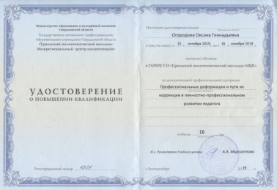
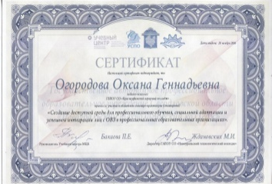
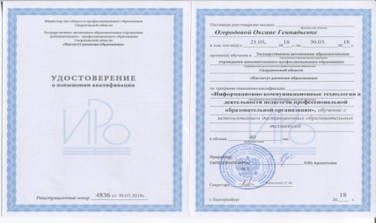
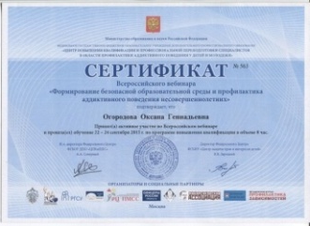
Повышение уровня профессионально-личностной компетентности
«Профессиональные деформации и пути их коррекции в личностно-профессиональном развитии педагога» в объёме 16 часов с 15.10.2019г по 16.10.2019г на базе ГАПОУ СО «Уральский политехнический колледж МЦК»
«Информационно-коммуникационные технологии в деятельности педагога профессиональной образовательной организации» в объёме 40 часов с 21.03.2018 по 30.03.2018 года на базе ГАОУ ДПО СО «Институт развития образования»
«Методики для психологического сопровождения диагностики, профилактики и реабилитации зависимых состояний у подростков» НПФ «Амалтея» 14.03.2019г в объёме 2 часов
«Общее представление о категориях детей с ОВЗ. Рекомендации по организации образовательной деятельности» 08.10.2019г в объёме 1 часа
«Формирование безопасной образовательной среды и профилактика аддиктивного поведения несовершеннолетних» с 22.09.2015г по 24.09.2015г в объёме 8 часов
«Создание доступной среды для профессионального обучения, социальной адаптации и успешной интеграции лиц с ОВЗ в профессиональных образовательных организациях» семинар - стажировка на базе учебного центра МЦК УСПО г.Новоуральск

